Slide 1
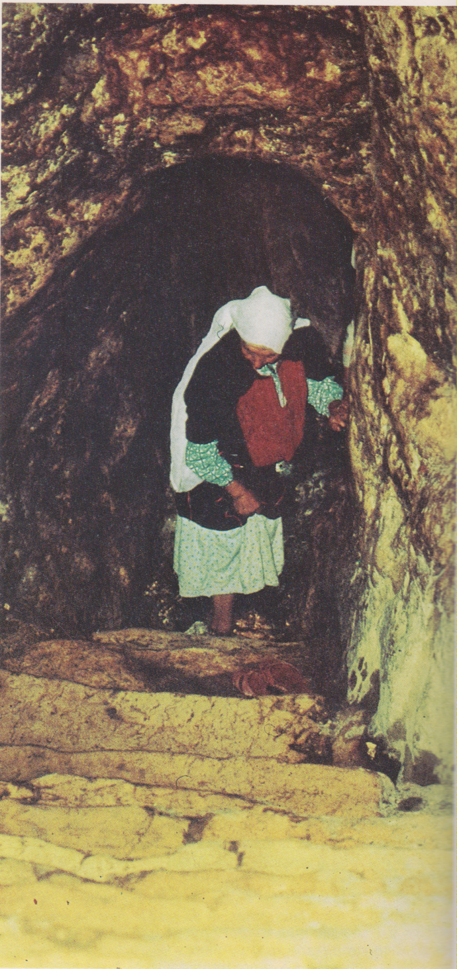
GERUSALEMME GIHON, scaturiggine,, sorgente lungo il Cedron. Trovandosi all’esterno della città, fu compiuta un aperforazione per il rifornimento in caso di assedio.

